Slide 1
基于物理的流体模拟入门
公共技术组
2021.7

Slide 2
Flex Demo
Notes:
这是一个用英伟达 FleX 库实现的 Demo。FleX 是一款完全基于GPU的物理引擎，其中所有动态物体都是由粒子构成，可以很容易实现不同物体（刚体，软体，流体，布料等）之间的交互效果

Slide 3
目录
流体基础
基于力的流体模拟
基于约束的流体模拟
Notes:
我们的内容要主要有三个部分。第一部分是流体基础，第二部分介绍基于力的流体模拟，第三部分基于约束的流体模拟

Slide 4
目录
流体基础
基于力的流体模拟
基于约束的流体模拟
Notes:
接下来我们先介绍第一部分——流体基础。

Slide 5
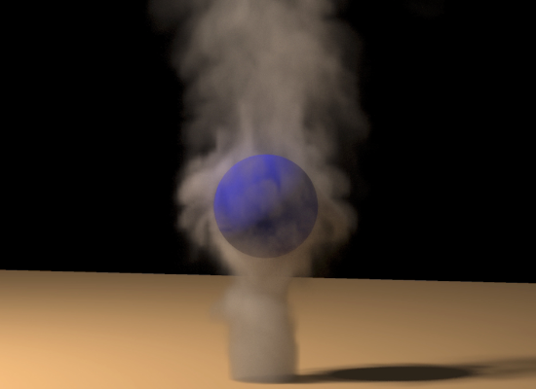
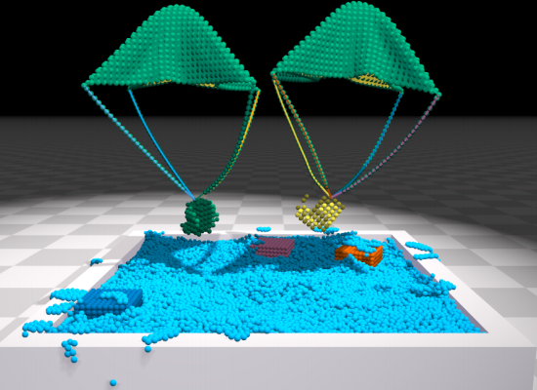
观察流体——两种不同的视角
欧拉视角
固定位置
流体流过时测量
“岿然不动”
拉格朗日视角
运动的粒子
粒子携带物理量
“随波逐流”
Notes:
我们现在开始研究流体，我们先从观察流体入手。观察流体有两种不同视角
1、欧拉视角和拉格朗日视角
2、欧拉视角是在固定位置测量流过对应位置的物理量
3、拉格朗日视角是把流体视为运动的粒子，粒子携带了物理量
4、对于欧拉视角，你可以自己是岿然不动坐在那里，每时每刻问自己流过我这个位置的物质的物理量是多少。
5、对于拉格朗日视角，你可以把自己看成随波逐流的小船，每时每刻问自己，我在哪里，我的速度是多少，也就是自己是随模拟物质的一起移动。
6、左图是基于欧拉视角的烟雾模拟，右图是开场那个FleX Demo截图，是基于拉格朗日模拟。
总的来说，欧拉视角和拉格朗日视角只是从不同角度出发，研究同一个运动。

Slide 6
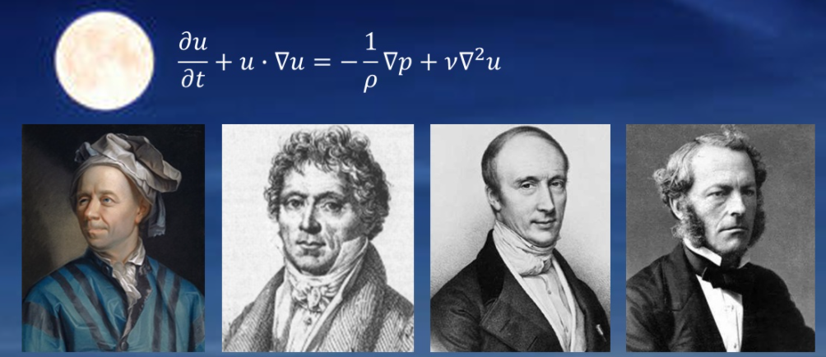
流体力学的核心方程——NS方程
纳维-斯托克斯方程(Navier-Stokes equations)
适用于可压缩变粘度的粘性流体的运动方程
最普适的流体运动方程
Notes:
流体力学的核心方程就是NS方程，也就是纳维-斯托克斯方程。
NS方程经过欧拉、纳维、柯西和斯托克斯四位大神的不断完善，最后得出了适用于可压缩变黏度的黏性流体的运动方程，也是最普适的流体运动方程。也奠定了NS方程在流体力学中犹如牛顿三大运动定律在经典力学中的地位。
目前方程的精确解或者说光滑解求法数学家们暂时还没有找出来，所以一般都是弱解，也就是近似解。

Slide 7

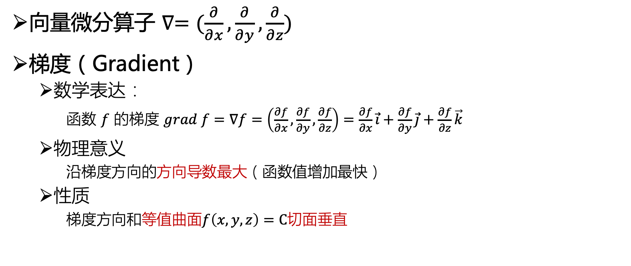
向量微分基础
向量微分算子 $∇=(\frac{∂}{∂x},\frac{∂}{∂y},\frac{∂}{∂z})$
梯度（Gradient）
数学表达：
函数 $f$ 的梯度 $grad f=∇f=\left(\frac{∂f}{∂x},\frac{∂f}{∂y},\frac{∂f}{∂z}\right)=\frac{∂f}{∂x}\vec{i}+\frac{∂f}{∂y}\vec{j}+\frac{∂f}{∂z}\vec{k}$
物理意义
沿梯度方向的方向导数最大（函数值增加最快）
性质
梯度方向和等值曲面$f\left(x,y,z\right)=C$切面垂直
Notes:
先回顾一些向量微分基础知识，主要是后面会用到的一些基础，没用到的这里就不介绍了。
1、首先看向量微分算子Nabla，记作倒三角，读作 del
2、然后是梯度。数学表达式是函数f分别对xyz求偏导数组成一个三维向量，记作 del f，它的物理意义是言梯度方向的方向导数最大，也就是函数值增加最快。它有一个重要性质：梯度方向和等值面垂直
3、散度，它表示成nabla算子与向量场A做点乘，其物理意义就是向量场的发散程度。
4、最后一个是拉普拉斯算子，它表示成nabla算子与梯度做点乘。其物理意义是：函数在某一点周围的平均值与该点的函数值的差

Slide 8
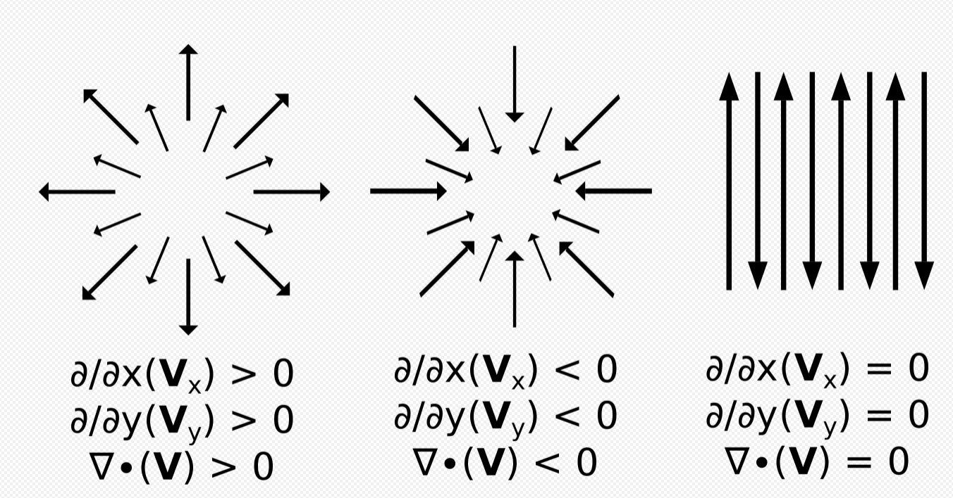
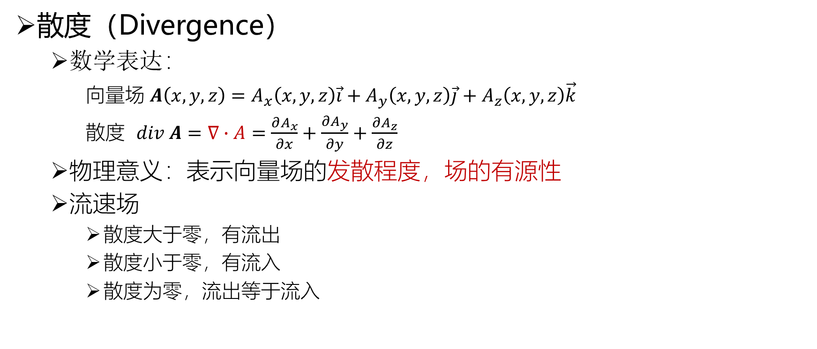
向量微分基础
散度（Divergence）
数学表达：
向量场 $A\left(x,y,z\right)=A_{x}\left(x,y,z\right)\vec{i}+A_{y}\left(x,y,z\right)\vec{j}+A_{z}\left(x,y,z\right)\vec{k}$
散度 $div A=∇∙A=\frac{∂A_{x}}{∂x}+\frac{∂A_{y}}{∂y}+\frac{∂A_{z}}{∂z}$
物理意义：表示向量场的发散程度，场的有源性
流速场
散度大于零，有流出
散度小于零，有流入
散度为零，流出等于流入
Notes:
散度，它表示成nabla算子与向量场A做点乘，其物理意义就是向量场的发散程度。

Slide 9
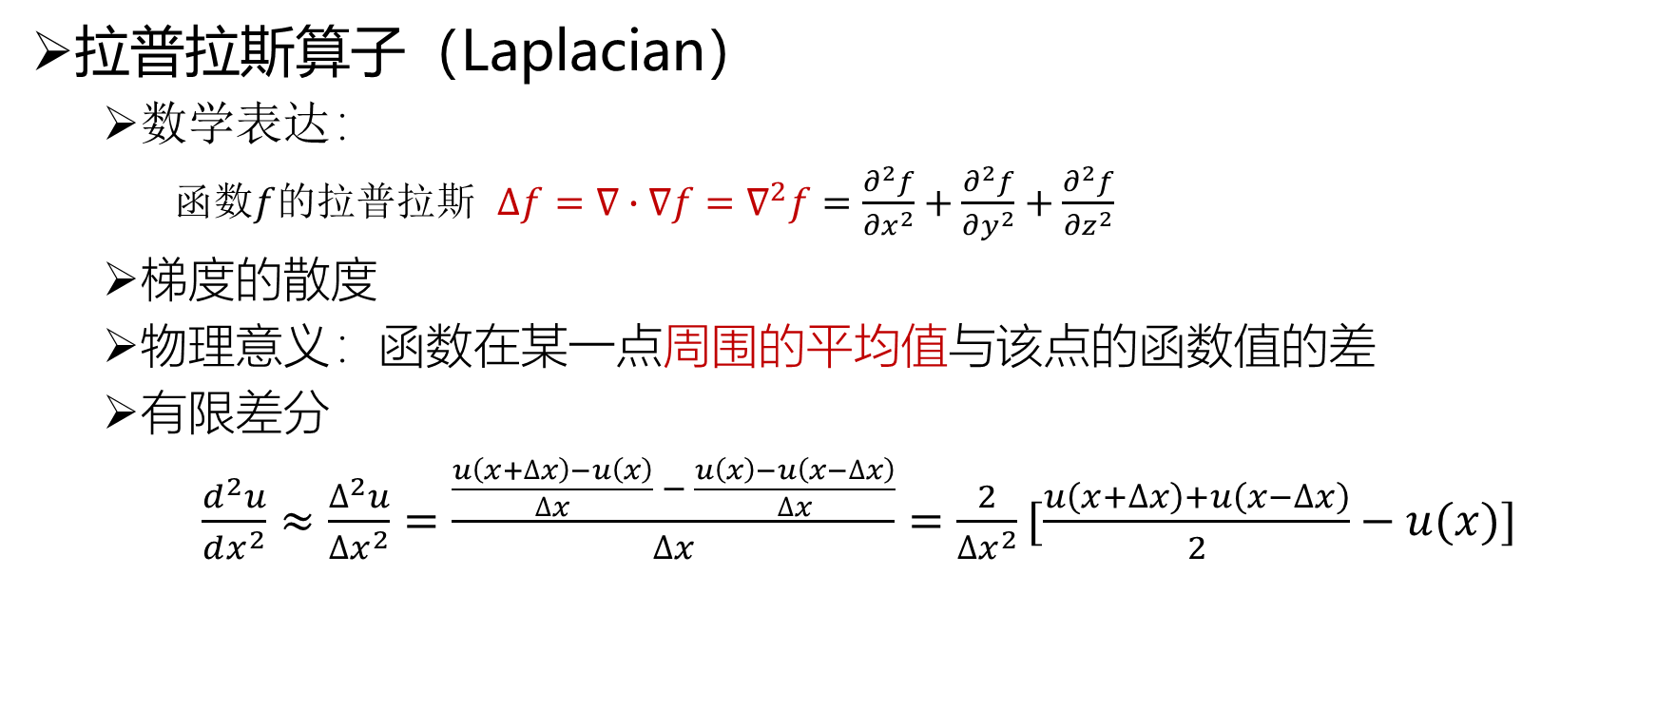
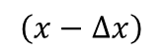
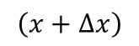
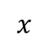
向量微分基础
拉普拉斯算子（Laplacian）
数学表达：
函数$f$的拉普拉斯 $∆f=∇∙∇f=∇^{2}f=\frac{∂^{2}f}{∂x^{2}}+\frac{∂^{2}f}{∂y^{2}}+\frac{∂^{2}f}{∂z^{2}}$
梯度的散度
物理意义：函数在某一点周围的平均值与该点的函数值的差
有限差分
$\frac{d^{2}u}{dx^{2}}≈\frac{∆^{2}u}{∆x^{2}}=\frac{\frac{u\left(x+∆x\right)−u\left(x\right)}{∆x} − \frac{u\left(x\right)−u\left(x−∆x\right)}{∆x}}{∆x}=\frac{2}{{∆x}^{2}}[\frac{u\left(x+∆x\right)+u\left(x−∆x\right)}{2}−u(x)]$
$$\left(x−∆x\right)$$
$$x$$
$$\left(x+∆x\right)$$
Notes:
最后一个是拉普拉斯算子，它表示成nabla算子与梯度做点乘。其物理意义是：函数在某一点周围的平均值与该点的函数值的差。它其实就是梯度的散度。

Slide 10
目录
流体基础
基于力的流体模拟
NS方程的推导
NS方程求解
基于约束的流体模拟
Notes:
前面介绍完流体相关数学物理知识，接下来，介绍基于力的流体模拟。先介绍NS方程的推导

Slide 11
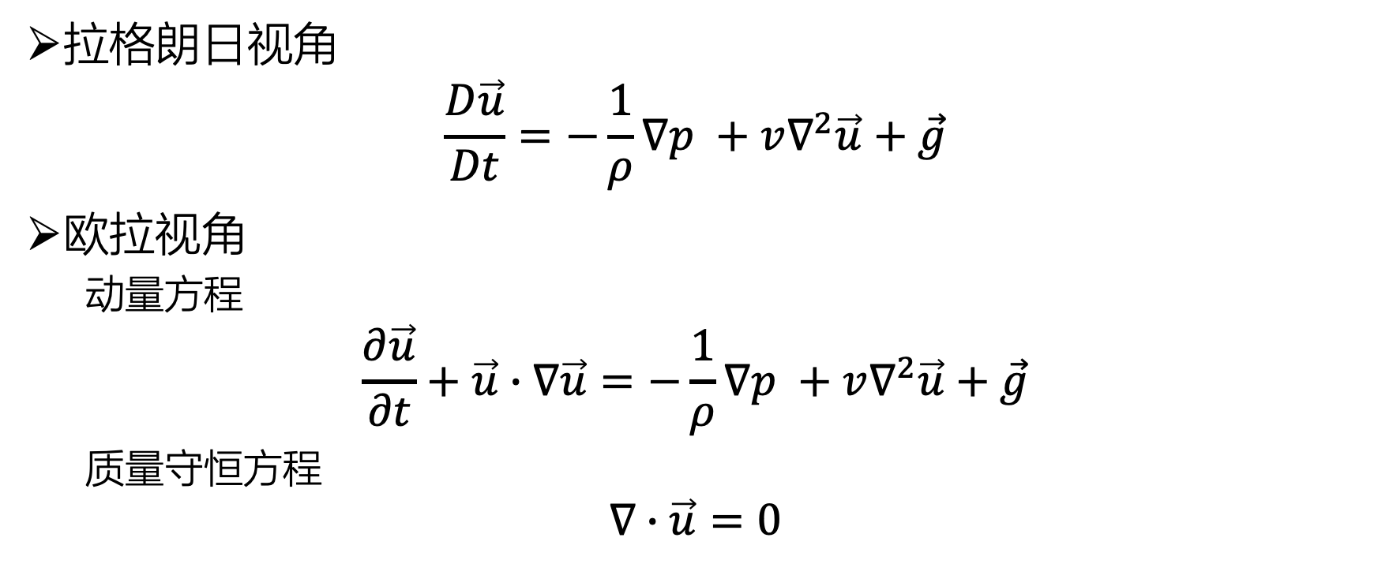
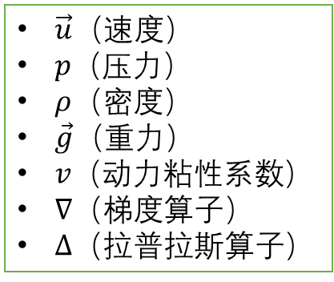
NS 方程——两种视角
拉格朗日视角
$$\frac{D\vec{u}}{Dt}=−\frac{1}{ρ}∇p +v∇^{2}\vec{u}+\vec{g}$$
欧拉视角
动量方程
$$\frac{∂\vec{u}}{∂t}+\vec{u}∙∇\vec{u}=−\frac{1}{ρ}∇p +v∇^{2}\vec{u}+\vec{g}$$
质量守恒方程
$$∇∙\vec{u}=0$$
$\vec{u}$（速度）
$p$（压力）
$ρ$（密度）
$\vec{g}$（重力）
$v$（动力粘性系数）
$∇$（梯度算子）
$∆$（拉普拉斯算子）
Notes:
刚才观察流体提到有两种视角，所以NS方程也有两种视角的版本。
这里先介绍相对简单的拉格朗日视角方程推导及其求解，下次再介绍欧拉视角相关的推导和求解，当然欧拉视角的求解精度更高，效果更好，但是性能开销也更大。

Slide 12
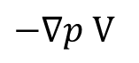
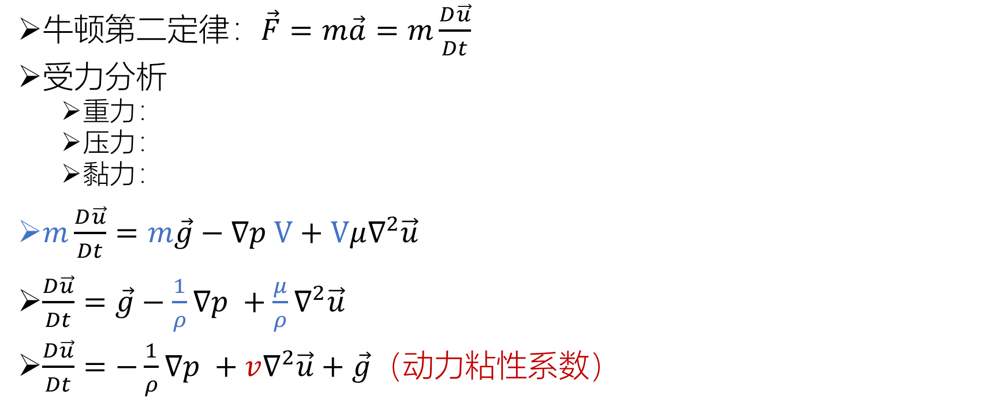
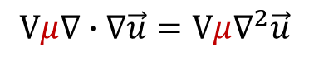
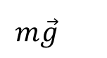
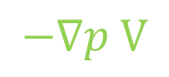
NS 方程——动量方程
牛顿第二定律：$\vec{F}=m\vec{a}=m\frac{D\vec{u}}{Dt}$
受力分析
重力：
压力：
黏力：
$m\frac{D\vec{u}}{Dt}=m\vec{g}−∇p V+Vμ∇^{2}\vec{u}$
$\frac{D\vec{u}}{Dt}=\vec{g}−\frac{1}{ρ}∇p +\frac{μ}{ρ}∇^{2}\vec{u}$
$\frac{D\vec{u}}{Dt}=−\frac{1}{ρ}∇p +v∇^{2}\vec{u}+\vec{g}$（动力粘性系数）
$$m\vec{g}$$
$$−∇p V$$
$$Vμ∇∙∇\vec{u}=Vμ∇^{2}\vec{u}$$
$$−∇p V$$
Diffusion of (relative) velocities
Notes:
现在我们开始从拉格朗日视角来推导NS方程。我们把流体看成是粒子构成的。
1、根据牛顿第二定律 F=ma，我们把a写成速度对时间的微分形式。
2、那么合力F是什么，我们进行受力分析。
3、首先是体积力，什么是体积力？就是穿越空间作用在流体粒子上的非接触力，这里就是重力
4、我们直接用mg可以得到
4、另外其他粒子还会对当前粒子产生作用力，也就是内力。
第一种内力是压力，
5、压力是由高压区指向低压区的，所以我们可以通过负压力梯度来测量粒子处的压力不平衡，
6、另外，还需要在体积上做积分，为了简单化，我们直接乘以V来表示，所以粒子受到的压力就是负的压力梯度乘上V
7、第二种内力是流体粘度引起的黏力。
8、粘性流体试图抵抗变形，这种内力试图使这个粒子以周围粒子的平均速度运动，也就是使邻近粒子之间的速度差异最小化。
9、而拉普拉斯算子衡量一个量与周围平均数的差，所以这里黏力用拉普拉斯算子表示。而黏力跟压力类似，为了方便计算，直接乘以V代替积分，并且加上粘性系数mu。
10、最后，把所有合力加起来，得到这样子的
11、两边同时除以质量m，进一步化简并且加入粘性系数，得到拉格朗日视角的NS方程

Slide 13
目录
流体基础
基于力的流体模拟
NS方程的推导
NS方程求解
基于约束的流体模拟
Notes:
刚才推导了NS方程拉格朗日视角版本，现在我们看如何求近似解

Slide 14
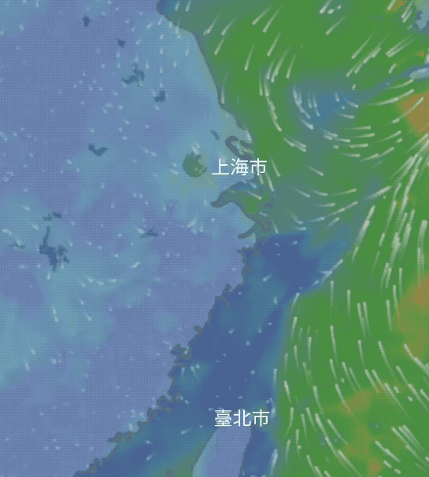
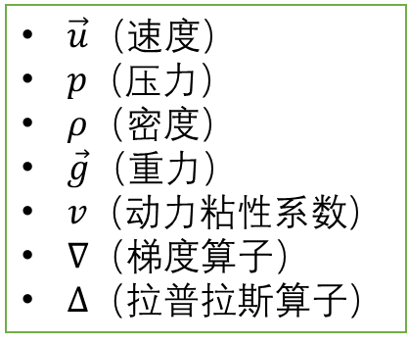
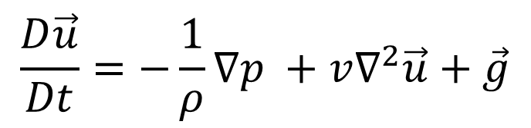
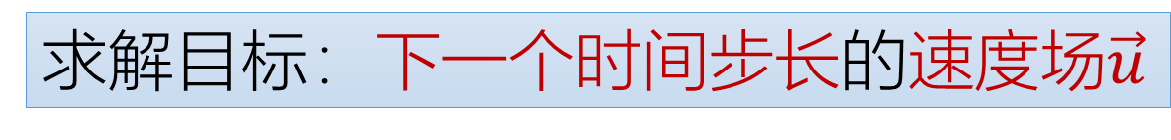
NS 方程求解
$$\frac{D\vec{u}}{Dt}=−\frac{1}{ρ}∇p +v∇^{2}\vec{u}+\vec{g}$$
$\vec{u}$（速度）
$p$（压力）
$ρ$（密度）
$\vec{g}$（重力）
$v$（动力粘性系数）
$∇$（梯度算子）
$∆$（拉普拉斯算子）
求解目标：下一个时间步长的速度场$\vec{u}$
Notes:
NS方程已经推导出来了，实际上NS方程是求下一个时间步长的速度场 u。接下来我们看怎么从这个方程求出速度

Slide 15

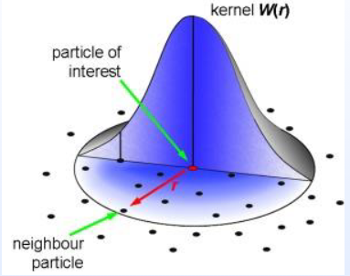

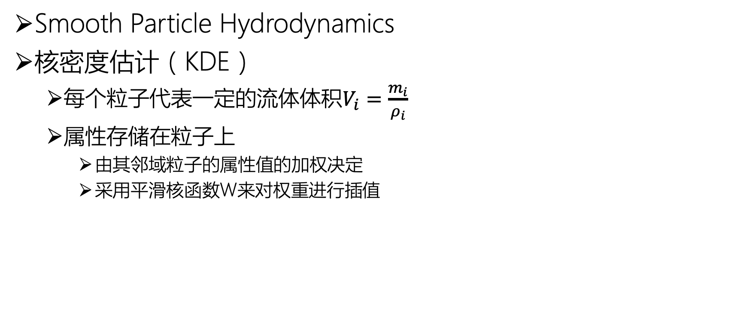
一种近似求解NS方程的方法 —— SPH
Smooth Particle Hydrodynamics
核密度估计（KDE）
每个粒子代表一定的流体体积$V_{i}=\frac{m_{i}}{ρ_{i}}$
属性存储在粒子上
由其邻域粒子的属性值的加权决定
采用平滑核函数W来对权重进行插值
Notes:
1、我们看一下基于拉格朗日视角解流体力学的一个方法——smooth particle hydrodynamics
2、SPH是一种核密度估计（kernel density estimation，简称KDE）。它是把空间中的物理量用它周围一个范围内的相同物理量通过逼近 delta 函数的核函数来进行插值。
3、每个粒子代表一定的流体体积，体积用 V=m/rho 求得
4、属性存储在粒子上
5、属性是由其领域粒子的属性值加权决定；其采用平滑核函数W来对权重进行插值。
核函数W实际上是一个中间大，两边小的函数。所以它可以让接近这个点x的粒子贡献更大，远离这个点的粒子贡献更小。当粒子离得特别远的时候，超过核函数半径h后，贡献就是0了。
SPH有个最大的好处，就是直观容易理解，而粒子天然支持并行，所以计算机实时应用更倾向于这种算法。

Slide 16


SPH
空间中任意位置${\vec{x}}_{i}$的物理量$A_{i}$
$A_{i}=\sum_{j}{\frac{m_{j}}{ρ_{j}}A_{j}W({\vec{x}}_{i}−{\vec{x}}_{j},h)}$
$A_{i}=\sum_{j}{\frac{m_{j}}{ρ_{j}}A_{j}W_{ij}}$(简化写法)
${∇A}_{i}=\sum_{j}{\frac{m_{j}}{ρ_{j}}A_{j}∇W_{ij}}$
${∇^{2}A}_{i}=\sum_{j}{\frac{m_{j}}{ρ_{j}}A_{j}∇^{2}W_{ij}}$
$$i$$
Notes:
我们看下怎么用这个核函数来计算各种物理量
1、空间中的任意位置xi的物理量A
2、那么物理量 Ai 的值就通过前面所说的邻域里的物理量 Aj 通过加权计算得到。这里的下标 j 表示邻域粒子，质量除以密度表示体积，这里为什么要乘以体积呢？主要是因为这个核函数其实是一个权重函数，体积也影响到其权重占比的，所以这里乘上体积。xi-xj 表示两个粒子距离，h是核函数半径
5、因为粒子间距离和核半径在公式里不影响计算结果，所以可以简化写法为直接带下标ij的形式
6、后面有些计算，我们需要用到一阶求导，因此这里用核函数的梯度来近似，对物理量Ai的梯度
7、同样的，我们也会用到二阶求导，我们用核函数的二阶拉普拉斯算子来近似物理量Ai的二阶求导
好，这些公式大家都记住了，后面求解NS方程的每一项，都会用到原权重函数、一阶求导函数、二阶求导函数这三个函数。

Slide 17
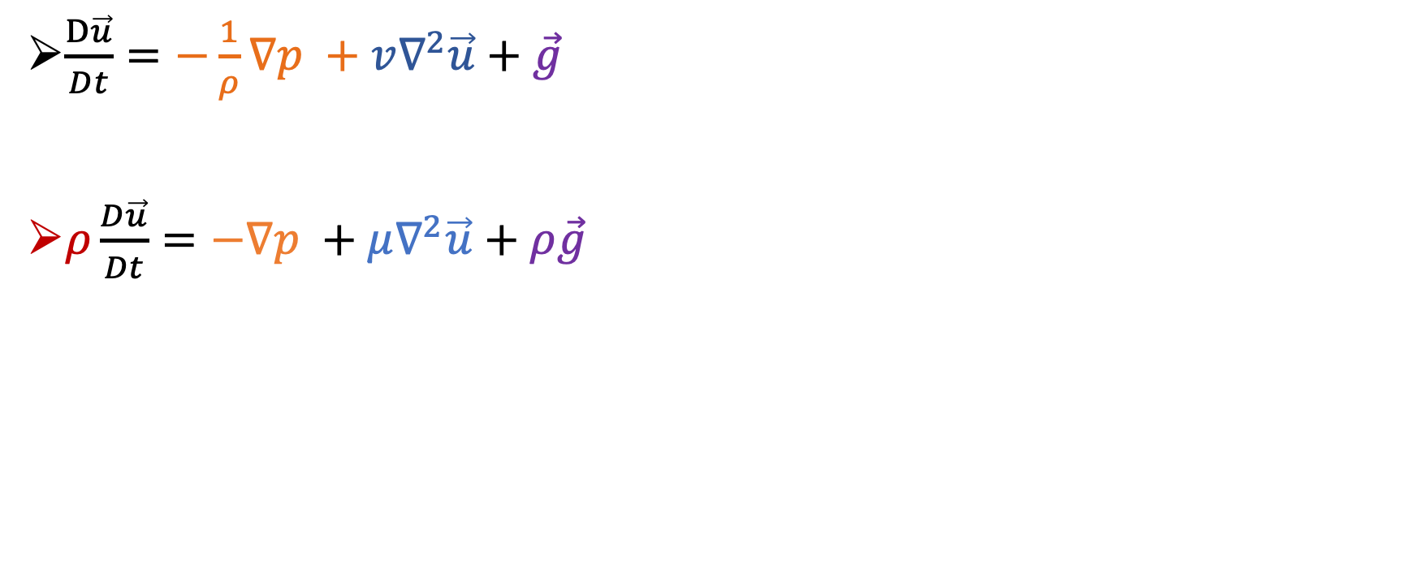
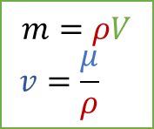
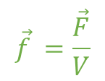

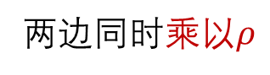
SPH
$\frac{D\vec{u}}{Dt}=−\frac{1}{ρ}∇p +v∇^{2}\vec{u}+\vec{g}$
$ρ\frac{D\vec{u}}{Dt}=−∇p +μ∇^{2}\vec{u}+ρ\vec{g}$
$$\vec{a}=\frac{\vec{F}}{m}$$
$$m=ρV$$
$$v=\frac{μ}{ρ}$$
两边同时乘以$ρ$
$$\vec{f} =\frac{\vec{F}}{V}$$
邻域搜索
Neighbor Search
一次全部计算
密度
Density
压力 / V
Pressure
黏力 / V
Viscosity
体积力 / V
Body Force
Notes:
前面提到NS方程是用 F=ma 得来的
1、我们把NS方程两边同时乘以密度 rho，可以得到形如这样的方程
2、这样的形式的方程，左右两边其实都是F/V，所以后面我们用小写 f 表示 F/V。也就是 f=F/V
3、按照前面说的SPH算法，我们算法先进行邻域搜索，找出一定范围内的粒子。
4、计算方程左右各项。
5、先计算左边的密度值，然后不管体积力、黏力还是压力的计算都需要用到密度，最后一次全部计算负压力梯度、黏力项、体积力项（重力项）。

Slide 18

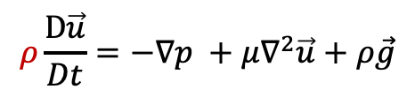
SPH——密度
$$ρ\frac{D\vec{u}}{Dt}=−∇p +μ∇^{2}\vec{u}+ρ\vec{g}$$
$A_{i}=\sum_{j}{\frac{m_{j}}{ρ_{j}}A_{j}W_{ij}}$
$ρ_{i}=\sum_{j}{\frac{m_{j}}{ρ_{j}}ρ_{j}W_{ij}}$
$ρ_{i}=\sum_{j}{m_{j}W_{ij}}$
Notes:
接下来我们看密度怎么计算
1、根据KDE算法，粒子i的物理量用邻域内粒子j物理量加权求得
2、这里物理量是密度，把密度rho代入
3、分子分母都有密度，可以约掉，化简可得粒子i密度计算公式

Slide 19
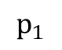
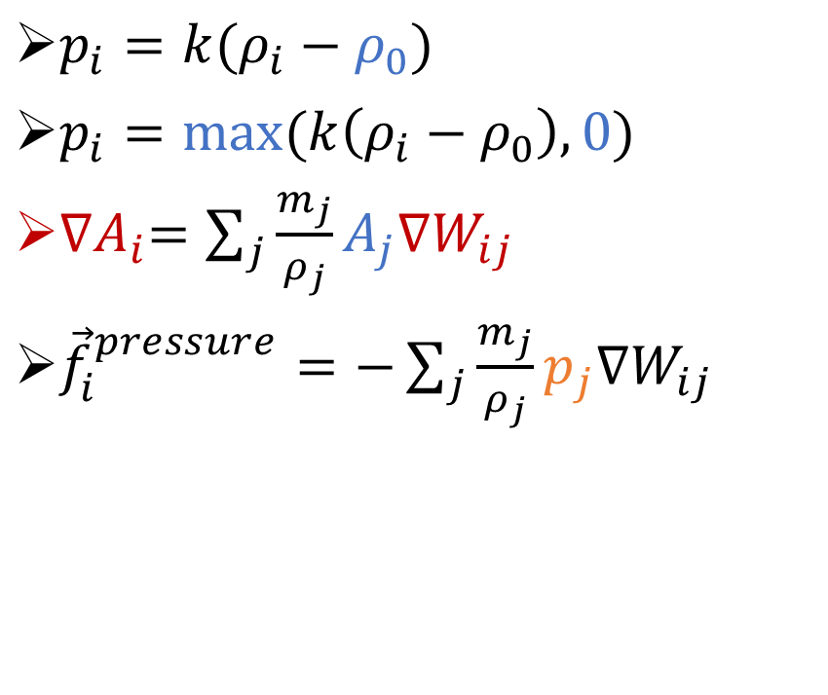
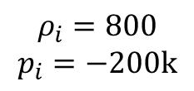
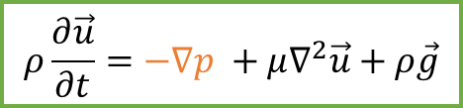
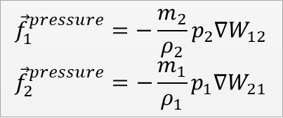
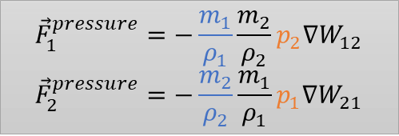
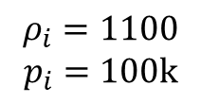
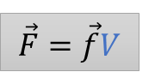
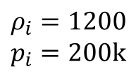
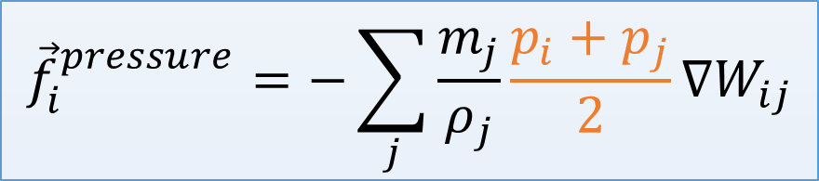
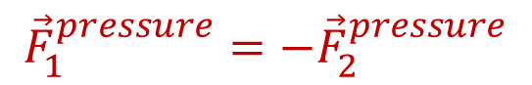
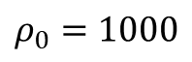
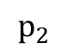
SPH——压力
$p_{i}=k(ρ_{i}−ρ_{0})$
$p_{i}=max⁡(k\left(ρ_{i}−ρ_{0}\right),0)$
${∇A}_{i}=\sum_{j}{\frac{m_{j}}{ρ_{j}}A_{j}∇W_{ij}}$
${\vec{f}}_{i}^{pressure}=−\sum_{j}{\frac{m_{j}}{ρ_{j}}p_{j}∇W_{ij}}$
$$ρ\frac{∂\vec{u}}{∂t}=−∇p +μ∇^{2}\vec{u}+ρ\vec{g}$$
$$ρ_{0}=1000$$
$$ρ_{i}=1200$$
$$p_{i}=200k$$
$$ρ_{i}=1100$$
$$p_{i}=100k$$
$$ρ_{i}=800$$
$$p_{i}=−200k$$
$${\vec{f}}_{1}^{pressure}=−\frac{m_{2}}{ρ_{2}}p_{2}∇W_{12}$$
$${\vec{f}}_{2}^{pressure}=−\frac{m_{1}}{ρ_{1}}p_{1}∇W_{21}$$
$${\vec{f}}_{i}^{pressure}=−\sum_{j}{\frac{m_{j}}{ρ_{j}}\frac{p_{i}+p_{j}}{2}∇W_{ij}}$$
$$p_{1}$$
$$p_{2}$$
$$\vec{F}=\vec{f}V$$
$${\vec{F}}_{1}^{pressure}=−\frac{m_{1}}{ρ_{1}}\frac{m_{2}}{ρ_{2}}p_{2}∇W_{12}$$
$${\vec{F}}_{2}^{pressure}=−\frac{m_{2}}{ρ_{2}}\frac{m_{1}}{ρ_{1}}p_{1}∇W_{21}$$
$${\vec{F}}_{1}^{pressure}={−\vec{F}}_{2}^{pressure}$$
Notes:
计算完左边的密度后，我们看右边的压力项
1、这里借鉴理想气体状态方程，k是刚度系数，rho_0是静止密度，rho_i是粒子i的密度。把它引入到求解流体压力。这里可以看出压力和密度成正比。
2、如右图，当粒子i的密度大于静止密度的时候，压力就会变成排斥力，让其分开；当密度小于静止密度时，压力就会变成凝聚力，也就产生负压。然而负压会引入一些模糊不准确的问题，
3、所以这里限制负压出现
4、这里求的是压力梯度，所以这里用刚才提到的核函数梯度来求解压力梯度。
4、把压力pi直接代入KDE公式，得到压力梯度求解公式
5、那么这样子是否就正确呢？实际上，这里存在一个问题。我们来看一下两个相邻粒子的情况
6、p1和p2，代入压力梯度公式，
7、由于F=fV，代入求出压力，
8、那么可以看出来F1和F2只跟p1和p2有关，因此，如果p1和p2不相等，
9、那么计算出来的F1和F2就违反牛顿第三定律。
10、因此，不能使用这种形式的压力梯度公式，我们要用两个压力求平均的形式，这样的修改就不是真正梯度了，但是保持了力的相对性。

Slide 20

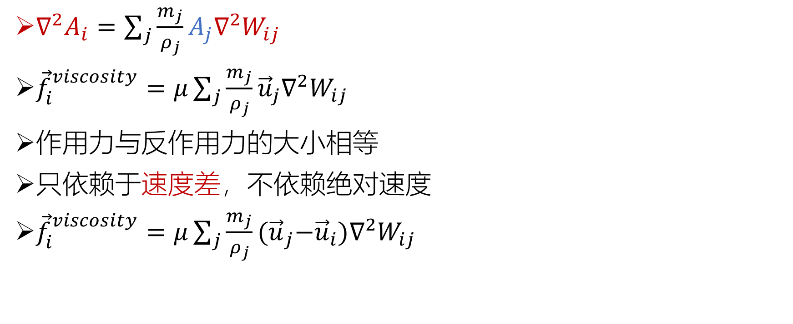
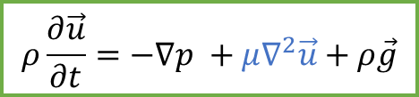
SPH——黏力
${∇^{2}A}_{i}=\sum_{j}{\frac{m_{j}}{ρ_{j}}A_{j}∇^{2}W_{ij}}$
${\vec{f}}_{i}^{viscosity}=μ\sum_{j}{\frac{m_{j}}{ρ_{j}}{\vec{u}}_{j}∇^{2}W_{ij}}$
作用力与反作用力的大小相等
只依赖于速度差，不依赖绝对速度
${\vec{f}}_{i}^{viscosity}=μ\sum_{j}{\frac{m_{j}}{ρ_{j}}{(\vec{u}}_{j}−{\vec{u}}_{i})∇^{2}W_{ij}}$
$$ρ\frac{∂\vec{u}}{∂t}=−∇p +μ∇^{2}\vec{u}+ρ\vec{g}$$
Notes:
然后我们看怎么求黏力
1、黏力用二阶拉普拉斯微分算子表示。使用KDE二阶公式近似求解。
2、同样的黏力项也要满足力的对称性，也就是作用力与反作用力的大小相等。
3、根据黏力是流体相对运动产生的，所以黏力只依赖相对速度，不依赖绝对速度，也就是依赖速度差，
4、所以黏力项的KDE公式可以表示成邻居粒子j与粒子i的相对速度形式。

Slide 21
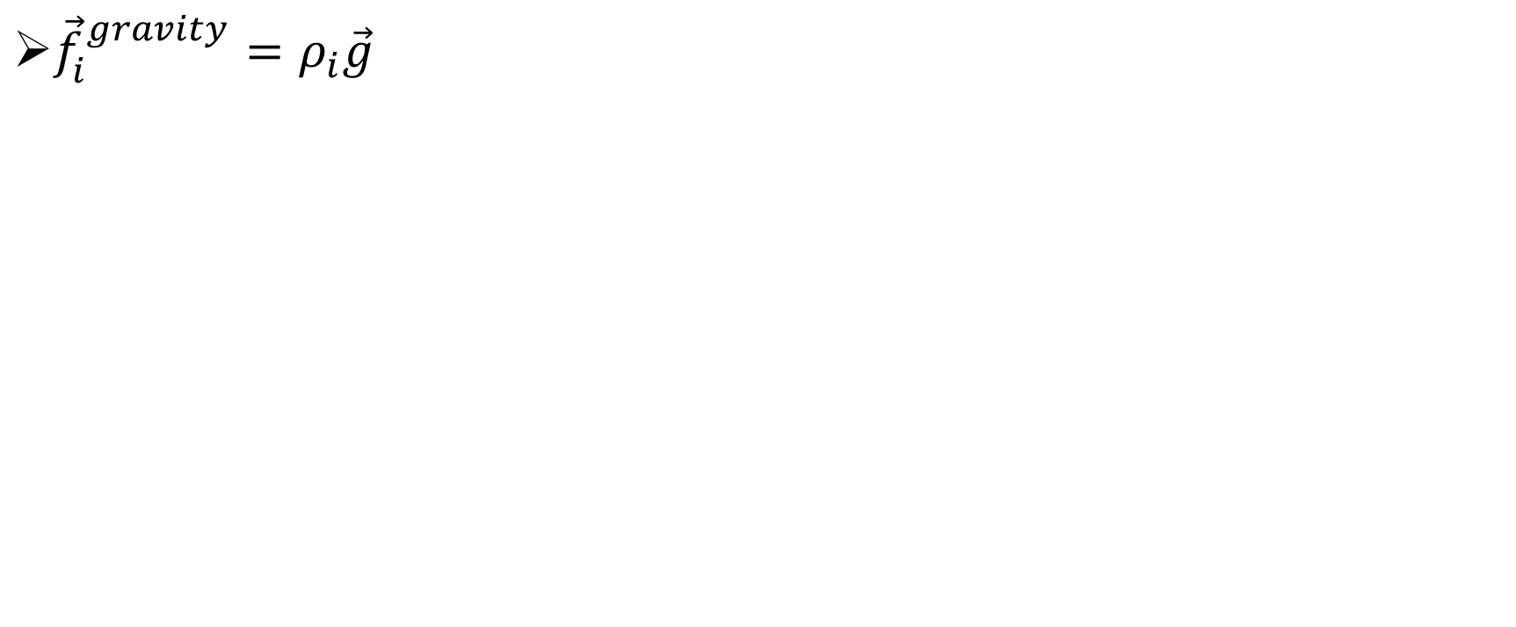
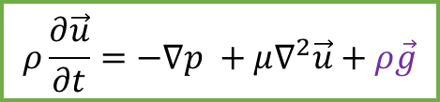
SPH——体积力
${\vec{f}}_{i}^{gravity}=ρ_{i}\vec{g}$
$$ρ\frac{∂\vec{u}}{∂t}=−∇p +μ∇^{2}\vec{u}+ρ\vec{g}$$
Notes:
体积力，也就是重力，这个最简单了，直接密度乘以重力加速度。这里没什么可以分析的了

Slide 22
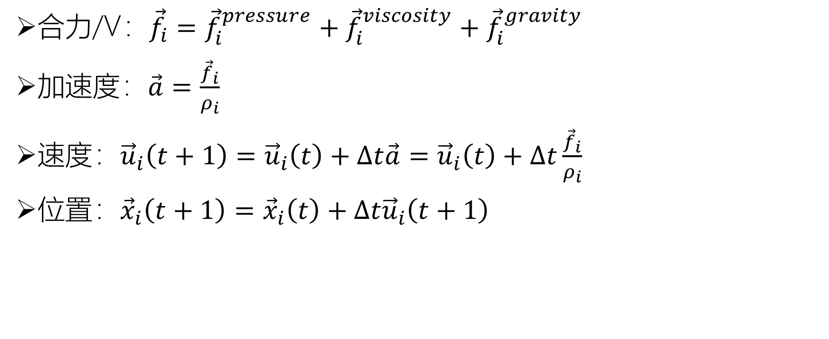
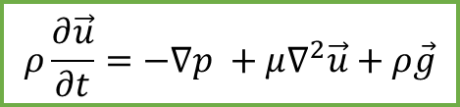
SPH——速度和位移
合力/V：${\vec{f}}_{i}={\vec{f}}_{i}^{pressure}+{\vec{f}}_{i}^{viscosity}+{\vec{f}}_{i}^{gravity}$
加速度：$\vec{a}=\frac{{\vec{f}}_{i}}{ρ_{i}}$
速度：${\vec{u}}_{i}\left(t+1\right)={\vec{u}}_{i}\left(t\right)+∆t\vec{a}={\vec{u}}_{i}\left(t\right)+∆t\frac{{\vec{f}}_{i}}{ρ_{i}}$
位置：${\vec{x}}_{i}\left(t+1\right)={\vec{x}}_{i}\left(t\right)+∆t{\vec{u}}_{i}\left(t+1\right)$
$$ρ\frac{∂\vec{u}}{∂t}=−∇p +μ∇^{2}\vec{u}+ρ\vec{g}$$
Notes:
我们开篇也提到拉格朗日视角就是每时每刻问自己位置在哪里，速度是多少。
因此这里整个流程就是，
1、先合力的计算 F/V : f_i = 压力 + 黏力 + 体积力
2、根据牛顿第二定律 a = f/rho 求出加速度
3、然后根据速度和加速度关系，求出下一个时间步的速度
4、最后根据速度、时间、位置关系，求出下一个时间步的位置。

Slide 23
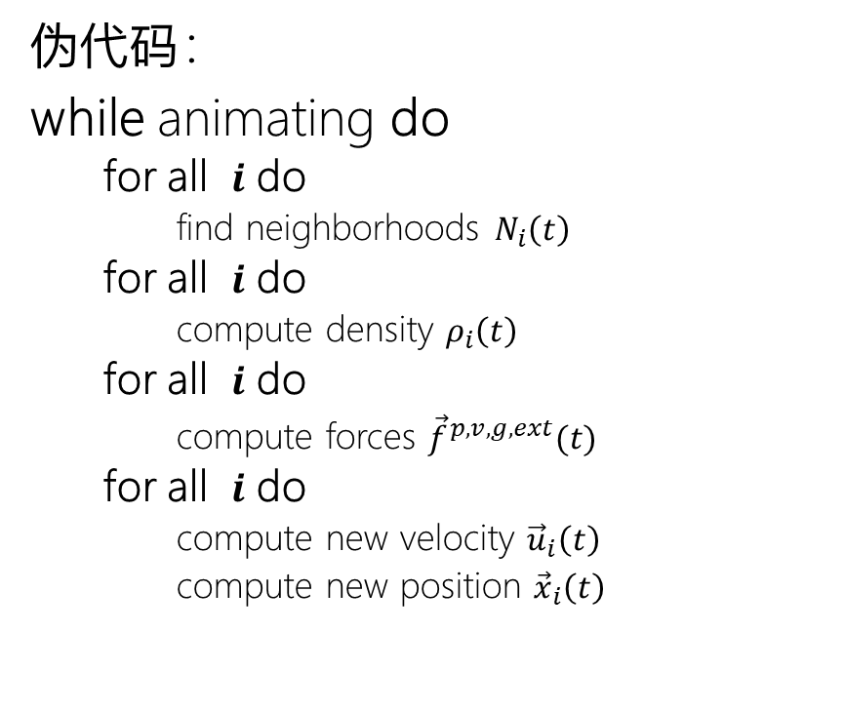
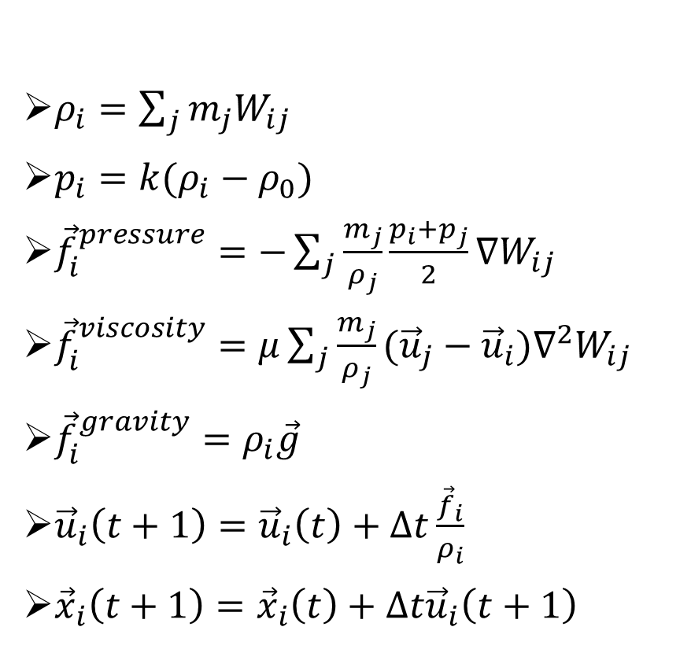
SPH——算法
伪代码：
while animating do
for all $i$ do
find neighborhoods $N_{i}\left(t\right)$
for all $i$ do
compute density $ρ_{i}\left(t\right)$
for all $i$ do
compute forces ${\vec{f}}^{p,v, g,ext}(t)$
for all $i$ do
compute new velocity ${\vec{u}}_{i}\left(t\right)$
compute new position ${\vec{x}}_{i}\left(t\right)$
$$ρ\frac{∂\vec{u}}{∂t}=−∇p +μ∇^{2}\vec{u}+ρ\vec{g}$$
$ρ_{i}=\sum_{j}{m_{j}W_{ij}}$
$p_{i}=k(ρ_{i}−ρ_{0})$
${\vec{f}}_{i}^{pressure}=−\sum_{j}{\frac{m_{j}}{ρ_{j}}\frac{p_{i}+p_{j}}{2}∇W_{ij}}$
${\vec{f}}_{i}^{viscosity}=μ\sum_{j}{\frac{m_{j}}{ρ_{j}}({\vec{u}}_{j}−{\vec{u}}_{i})∇^{2}W_{ij}}$
${\vec{f}}_{i}^{gravity}=ρ_{i}\vec{g}$
${\vec{u}}_{i}\left(t+1\right)={\vec{u}}_{i}\left(t\right)+∆t\frac{{\vec{f}}_{i}}{ρ_{i}}$
${\vec{x}}_{i}\left(t+1\right)={\vec{x}}_{i}\left(t\right)+∆t{\vec{u}}_{i}\left(t+1\right)$
Notes:
整个算法的伪代码是这样的：
对整个流体的每一个粒子 i 搜索出其邻域粒子
对每一个粒子 i ，根据KDE公式求解密度
对每一个粒子 i ，根据KDE公式一次性求解压力梯度、黏力、体积力
最后对每一个粒子 i ，根据牛顿第二定律计算其加速度，根据加速度计算出速度，然后根据速度、时间、位移关系求出其最新位置
这就是SPH算法

Slide 24
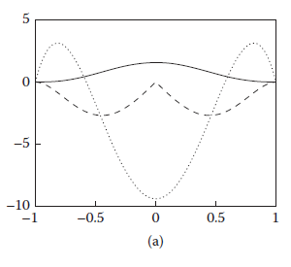


SPH——核函数的选取
稳定性
准确性
速度
$W_{poly6}\left(r,h\right)=\frac{315}{64πh^{9}}\left\{\begin{aligned}{(h^{2}−r^{2})}^{3}, 0≤r≤h \\ 0, otherwise\end{aligned}\right.$
$W_{spiky}\left(r,h\right)=\frac{15}{πh^{6}}\left\{\begin{aligned}{(h−r)}^{3}, 0≤r≤h \\ 0, otherwise\end{aligned}\right.$
Notes:
SPH 算法有个需要讨论的问题，那就是核函数W的选取
1、核函数的选取对整个模拟的稳定性、准确性以及运行速度都会有影响。
2、一般选用比较多的是 poly6
3、和 spiky 核函数
但是poly6核函数并不完美，它本身有缺陷。那这个缺陷是什么呢？
右边上图是poly6，实线是原函数、疏一点的虚线是梯度，密一点的虚线是拉普拉斯。从图中可以看到，这里虽然poly6内核函数本身随着与中心距离的增加而单调下降，但其梯度和拉普拉斯却是振荡的。前面提过，梯度算子是用于评估压力梯度的，当粒子之间的距离变得太近时，压力会将粒子推开。 从这张图中可以看出，在某些时候，即使粒子越来越近，压力却在下降。另外，拉普拉斯算子甚至在粒子的距离比某个阈值更小时变成负的了。而spily函数在一阶梯度和二阶拉普拉斯在随着距离增加而单调下降。因此，我们一般估算时候原函数选用poly6，而一阶和二阶函数选用spiky。为什么原函数、一阶、二阶不都选择spiky呢？因为poly6的原函数更加光滑，效果更好。
当然，还有很多其他核函数可以选择，这个取决于其实现效果。

Slide 25

SPH——邻域搜索
最耗性能的部分
将空间划分成大小为h的单元
只需搜索27个单元
步骤
创建网格
插入粒子
计算邻域
$$h$$
Notes:
1、另外还有一个问题最影响影响计算性能，那就是邻域搜索
邻域搜索最简单粗暴的方法就是遍历，当然，这样子这个时间复杂度只有 O n 平方，性能非常差。
2、为了提升性能，我们可以将空间划分成大小为 h 的单元
3、那么只需要搜索附近的27个单元就可以
4、大概步骤是：
创建网格
插入粒子
计算邻域，也就是搜索邻域粒子
当然，这里只是一种相对简单的方法，还有更多的提升性能的搜索算法，例如常用的空间哈希法等，这里算法选择得好，能让性能大大的提升。这里就不展开讨论了。

Slide 26
目录
流体基础
基于力的流体模拟
基于约束的流体模拟
Notes:
刚才介绍了基于力的流体模拟，接下来介绍基于约束的流体模拟

Slide 27

基于力的动力学
受力分析
${\vec{F}}_{internal}$—— 如流体内部的粘滞力(Viscosity)、压力(Pressure)等
${\vec{F}}_{external}$—— 如重力(Gravity)、碰撞力(Collision)、风力(Wind)等
合力 $\vec{F}={\vec{F}}_{internal}+{\vec{F}}_{external}$
计算加速度 $\vec{a}=\frac{\vec{F}}{m}$
$\vec{v}={\vec{v}}_{0}+\vec{a}t$
${\vec{x}}^{∗}={\vec{x}}_{0}+\vec{v}t$
Notes:
我们再回顾刚才介绍过的基于力的动力学
1、我们一般都要受力分析，
2、计算内力，如流体的黏力、压力等
3、计算外力，如重力、碰撞力、风力等
4、把内力和外力加起来得出合力
5、根据牛顿第二定律，用合力求加速度
6、根据速度、加速度关系更新速度
7、最后根据速度、时间、位移关系，更新位置

Slide 28


基于力的动力学的缺陷
力→加速度→速度→位置
重力
摩檫力
碰撞力
瞬时力：作用时间极短→步长
非常巨大
随时间迅速变化，其规律非常复杂
数值积分
Notes:
事实上基于力的动力学在计算机中有其缺陷，那缺陷是什么呢？
1、刚才也说了，一般的过程就是求力、求加速度、求速度、求位置这样子的顺序
2、这里最大的问题就是求力了。重力、摩擦力等都还算比较好求
3、碰撞力，这个就比较麻烦了。
4、从右图可以看到到，当两个物体穿透引发碰撞，
5、这时候根据碰撞力求速度
6、然后根据速度来求位置
7、而碰撞力是个瞬时力，作用时间极短，步长不好拿捏，一般都需要很小的步长。
8、其次，其值可能非常巨大
9、然后其随时间迅速变化，其规律非常复杂
10、因步长不能太大，所以需要数值积分
这些在计算机上模拟会提高了门槛，因此有人提出了另外的方法

Slide 29
目录
流体基础
基于力的流体模拟
基于约束的流体模拟
Position Based Dynamics
Position Based Fluid
Notes:
为了减少某些力不好求解的情况，有人提出了一套基于位置的动力学，简称PBD，下面介绍下PBD。

Slide 30


基于位置的动力学（PBD）
用约束投影代替力和数值积分
只检测穿透引发碰撞
根据约束计算物体修正位置
根据修正位置求解速度
Notes:
1、PBD用约束投影代替力和数值积分
2、还是刚才的碰撞情况，PBD的过程是，如右图，我们只检测穿透发生引起的碰撞
4、根据碰撞约束计算物体修正位置，让物体分离
5、根据修正位置求解速度
开场动画使用的就是这套方案。这里没有求力，而是用约束来代替。

Slide 31


PBD算法
$N顶点,M约束$表示动力学物体
01: init ${\vec{x}}_{i}, {\vec{v}}_{i}, w_{i}←1/{m_{i}}$ ${\vec{x}}_{i}, {\vec{v}}_{i},{\vec{x}}_{i}^{∗} ∈{ ℝ}^{3N}$
02: loop
03: ${\vec{v}}_{i}←{\vec{v}}_{i}+∆t w_{i} {\vec{F}}_{ext}$
04: ${\vec{x}}_{i}^{∗}←{\vec{x}}_{i}+∆t{\vec{v}}_{i}$ prediction
05: $generateCollisionConstraints({\vec{x}}_{i}→{\vec{x}}_{i}^{∗})$ detect collision
06: $∆{\vec{p}}_{i}←projectConstraint(C_{1},…,C_{M+M_{coll}},{\vec{x}}_{1},…, {\vec{x}}_{n}^{∗})$ constraint position
07: ${\vec{x}}_{i}^{∗}←{\vec{x}}_{i}^{∗}+∆{\vec{p}}_{i}$ position correction
08: ${\vec{v}}_{i}←\left({\vec{x}}_{i}^{∗}−{\vec{x}}_{i}\right)/∆t$ velocity update
09: ${\vec{x}}_{i}←{\vec{x}}_{i}^{∗}$ position update
10: $velocityUpdate({\vec{v}}_{1},…,{\vec{v}}_{n})$ velocity correction
11: end loop
Notes:
我们来看一下PBD算法具体步骤
对于一个N个顶点，M个约束表示动力学物体
1、初始化位置xi、速度vi、wi为质量的倒数，这里用倒数是因为一来可以通过无穷大质量也就是wi=0来表示静止物体，另外也能减少除法计算。
2、每一个时间步长进行迭代
3、先根据牛顿第二定律，通过外力求受外力影响的速度 vi
4、然后根据速度、时间、位置关系，预测当前时间步的位置 x*
5、接着检测是否产生碰撞约束，注意这里仅仅是检测，并不是碰撞约束投影求解
6、然后根据所有约束，做约束投影，计算出修正位置 delta p
7、根据修正位置，修正预测位置 x*
8、根据最终位置和当前位置，计算出当前时间步速度 vi
9、再用修正后的预测位置更新当前位置 xi
10、最后是根据摩擦力、恢复系数等非约束力，再对速度修正和位置，得出新速度和位置

Slide 32



PBD算法中位置修正
例子：圆上的粒子
position correction
$${\vec{x}}_{i}$$
prediction
$${\vec{x}}_{i}^{∗}$$
new velocity
correction
$${\vec{x}}_{i}^{∗}+∆{\vec{p}}_{i}$$
Notes:
举个例子说明这个位置修正
一个圆上的粒子，位置在 xi
1、粒子 i 由于受外力影响，根据牛顿第二定律，计算出预测位置 x*i
2、然而这个位置并不是最终位置，根据约束投影求出修正位移 delta pi，使得粒子回到圆上。
3、最后根据修正后的位置计算出新速度
这个就是位置修正过程

Slide 33




PBD算法中速度修正
例子：粒子和刚体发生接触
velocity correction
$${\vec{x}}_{i}$$
corrected velocity
prediction
$${\vec{x}}_{i}^{′}$$
friction
$${\vec{x}}_{i}^{∗}$$
collision
correction
$${\vec{x}}_{i}^{∗}+∆{\vec{p}}_{i}$$
restitution
Notes:
然后我们来看速度修正的例子
一个粒子 i 的位置为 xi，一个正方形物体静止在那里
1、粒子 i 受外力作用，根据牛顿第二定律，移动到 x*i这个位置
2、然后这个位置因为已经穿透到正方形物体里，所以产生了碰撞约束
3、根据碰撞约束投影，得到修正位移 delta pi，使粒子不穿进物体内部
5、然后这样子还不够，因为物体之间可能会有其他非约束力的产生，例如摩擦力
6、这里根据恢复系数和摩擦系数，再修正位置到 xi' 这里
7、最后根据这个位置更新速度
这里也就是最后还会计算一些非约束的力，进一步修正速度和位置。当然，这里是根据实际模拟物体来决定是否需要进一步修正速度。例如流体就没有恢复系数

Slide 34





约束(Constraints)
约束是一个优化问题的解需要符合的条件
等式约束
不等式约束
约束类型
距离约束（布料）
形状约束（刚体，塑料）
密度约束（流体）
体积约束（气体）
接触约束（无穿透）
$$l$$
$${\vec{p}}_{2}$$
$${\vec{p}}_{1}$$
$$C_{distance}=\left\|{\vec{p}}_{1}−{\vec{p}}_{2}\right\|−l=0$$
$$C_{contact}=\left\|{\vec{p}}_{1}−{\vec{p}}_{2}\right\|−2r≥0$$
Notes:
刚才提到了约束，那什么是约束呢？
1、约束是一个优化问题的解需要符合的条件
2、约束分为等式约束和不等式约束
3、约束有多种类型
4、模拟布料的距离约束，如右图，这是一种等式约束
5、模拟刚体、塑料的形状约束
6、模拟流体的密度约束
7、模拟气体的体积约束
8、无穿透的接触约束，如右图，这是一种不等式约束
这里只举一些常用的约束，还有很多种类型的约束，这里就不一一列出了。

Slide 35






PBD的物理意义
PBD 这个方法研究的是一个带约束的运动问题
高斯最小二乘约束原理(Gauss's principle of least constraint)
受约束物体，它的运动轨迹是约束对加速度改变的总和的最小值
$Z=\min{\sum_{i}{m_{i}{\left\| \ddot{{\vec{p}}_{i}}−\frac{{\vec{F}}_{ext}}{m_{i}} \right\|}^{2}}}$
$${\vec{p}}_{i}$$
$$l$$
约束对加速度的改变有多大
$$\ddot{\vec{p}}$$
$$\vec{p}$$
$$\dot{\vec{p}}$$
Notes:
PBD的物理意义是什么？
1、PBD方法研究的是一个带约束的运动问题
2、举个例子，一个绿色小球沿着铁环在运动，在这个过程中，它除了受重力作用外，还会受到铁环的作用力，还有空气阻力、摩擦力等一系列的力。不管它什么速度，它运动轨迹肯定是在铁环上，像重力这种外力对小球的加速度贡献，我们可以很容易求出来，但是其他的力呢？铁环对它的力怎么估计呢？这就有点难办了，所以我们这里通过约束来求其近似值，把小球约束在圆形轨道上运动，而不去求解力。
3、这个思想其实就是高斯最小二乘约束原理
4、什么是高斯最小二乘约束？那就是受约束物体，它的运动轨迹是约束对加速度改变的总和的最小值
5、高斯最小二乘约束原理数学表达
6、红色部分就是约束对加速度的改变有多大。p头上两点表示位移对时间的二阶导数，也就是加速度，这个加速度就是最后真实的加速度，而F/m就是外力产生的加速度。
7、因此，PBD其实就是求满足约束的最小的位置改变，这就是PBD的P

Slide 36









高斯最小二乘约束原理应用
$$\operatorname{argmin}{\sum_{i}{m_{i}{\left\|\ddot{{\vec{p}}_{i}}−\frac{{\vec{F}}_{ext}}{m_{i}}\right\|}^{2}}}$$
$$argmin\sum_{i}{m_{i}{\left\|\frac{∆{\vec{p}}_{i}}{∆t^{2}}\right\|}^{2}}$$
$$argmin\sum_{i}{\frac{1}{2}m_{i}{\left\|∆{\vec{p}}_{i}\right\|}^{2}}$$
${\vec{p}}_{i}^{t}$ 和 ${\vec{v}}_{i}^{t}$ 质点$i$ 在 $t$ 时刻位置和速度，$∆t$ 一个时间步长
质点$i$位置: ${\vec{p}}_{i}^{t+∆t}={\vec{p}}_{i}^{t}+∆t\left({\vec{v}}_{i}^{t}+∆t\frac{{\vec{F}}_{ext}}{m_{i}}\right)+∆{\vec{p}}_{i} \left(1\right)$
质点$i$速度： ${\vec{v}}_{i}^{t+∆t}=\frac{{\vec{p}}_{i}^{t+∆t}−{\vec{p}}_{i}^{t}}{∆t}={\vec{v}}_{i}^{t}+∆t\frac{{\vec{F}}_{ext}}{m_{i}}+\frac{∆{\vec{p}}_{i}}{∆t} \left(2\right)$
质点$i$加速度：$\ddot{{\vec{p}}_{i}}=\frac{{\vec{v}}_{i}^{t+∆t}−{\vec{v}}_{i}^{t}}{∆t}=\frac{∆{\vec{p}}_{i}}{∆t^{2}}+\frac{{\vec{F}}_{ext}}{m_{i}} \left(3\right)$
$$argmin \frac{1}{2}∆p^{T}M∆p$$
$C\left(p\right)=0$ → 𝐶(𝒑+∆𝒑)=0
$$p=\left[\begin{matrix}{\vec{p}}_{1} \\ ⋮ \\ {\vec{p}}_{n}\end{matrix}\right]$$
$$∆p=\left[\begin{matrix}∆{\vec{p}}_{1} \\ ⋮ \\ ∆{\vec{p}}_{n}\end{matrix}\right]$$
$$M=\left[\begin{matrix}m_{1} & 0 & 0 \\ 0 & ⋱ & 0 \\ 0 & 0 & m_{n}\end{matrix}\right]$$
Notes:
按照这样的思路，我们把高斯最小二乘约束原理改一下形式：
这表示求满足函数最小值的参数pi。接下来根据这个思路，我们推导下简化的方程。
1、定义pit和vit分别为质点在时间步t时候的位置和速度，delta t 一个时间步长
4、质点i位置：等于 上一个时间步的位置 + 当前受外力影响改变的位移 + 修正位置 delta pi
5、质点i速度：等于两个时间步位置差除以时间，把公式（1）代入，求得公式（2）
6、质点加速度：等于两个时间步的速度除以时间，把公式（2）代入，求得只含修正位移和外力相关的公式（3）
7、把公式（3）代入最小二乘约束原理里，化简可得
8、因为求的是满足函数最小值的参数，所以可以直接去掉 delta t 平方，也为了方便后面求导运算，加上个1/2
9、把求最小值参数的函数写成矩阵形式
10、最后加个约束，位置要满足约束，C(p)=0，加上修正位移delta p 后也要满足约束，也就是C(p+delta p)=0

Slide 37



单个约束优化求解
${argmin \frac{1}{2}{∆p}^{T}M∆p \atop s.t. C\left(p+∆p\right)=0}$
${f\left(p\right)=\frac{1}{2}{∆p}^{T}M∆p \atop g\left(p\right)=C\left(p\right) }$
引入拉格朗日乘子 $λ$
$∇f\left(p\right)+λ∇g\left(p\right)=0$
$M∆p+λ∇C\left(p\right)=0$
拉格朗日乘子法
${argmin f\left(x\right) \atop s.t. g\left(x\right)=0}$
$∇f\left(x\right)+λ∇g\left(x\right)=0$
f(x)
g(x)
$$∆p =−λM^{−1}∇C\left(p\right)$$
一个方程两个未知数，怎么解？
Notes:
接下来我们看单个约束优化求解
1、我们把公式写成更专业的形式，其中s.t.表示subject to，也就是约束于。现在就是一个约束优化问题。即满足约束 C(p+delta p)=0条件下，求满足函数最小值时的参数delta p
2、那么怎么求解呢？这里我们引入拉格朗日乘子法。
3、我们把约束优化写成这种形式，其中 fx 是一个标量场，gx 是约束函数。
4、如图所示，蓝色线为 fx 等值线，当没有约束的时候，极值应该在最小的蓝色线上，这里没画出来，应该是无限趋近中心，其实是一个点。
5、但是加了 gx 函数约束后，那么 fx 最小值只能在 黑色线上找。
6、有了函数 gx 约束后，极值应该在蓝色线和黑色线的共同切线上
7、蓝色箭头表示梯度的反方向。因为相切，两条线的梯度方向相同或者相反，也就是两函数梯度是平行的。
7、因此满足方程 fx 梯度 + lambda 乘 gx梯度 = 0。所以对于等式约束优化，当函数梯度等于等式约束的梯度的线性组合时，可以找到最优解。
8、拉格朗日乘子法就是定义一个新函数拉格朗日函数，对该函数求导并令其为0，就得到上面方程。
9、现在令f(p)=1/2 delta p 的转置乘质量矩阵 M 乘 delta p ,g(p)=C(p)
10、引入拉格朗日乘子 lambda
11、可以得到一个方程
12、为了方便后面表示，写成矩阵形式。一个方程两个未知数，怎么解？

Slide 38


单个约束优化求解
$∆p =−λM^{−1}∇C\left(p\right)$
$C\left(p+∆p\right)=0$
$C\left(p+∆p\right)≈C\left(p\right)+∇C\left(p\right)∙∆p=0$
$\left\{\begin{aligned}∆p=−λM^{−1}∇C(p) \\ C\left(p\right)+∇C\left(p\right)∙∆p=0\end{aligned} \right.$
$$\left\{\begin{aligned}λ=−\frac{C(p)}{{∇C(p)}^{T}M^{−1}∇C\left(p\right)} \\ ∆p=λM^{−1}∇C\left(p\right) \end{aligned}\right.$$
Notes:
1、通过拉格朗日乘子法得出一个方程两个未知数
2、别忘了，我们还有约束方程 C(p+delta p)=0。但是约束函数可能是线性的也可能是非线性。我们把其变成线性，更好求解。
3、我们通过泰勒展开，把这个非线性约束方程近似成线性方程
4、两个等式联立方程组，可得
5、两个方程两个未知数，可以分别求得拉格朗日乘子 lambda 和 修正位置 delta p

Slide 39









多个约束优化求解
$N$个粒子受$1$个约束的情况
$N$个粒子受$M$个约束的情况
解可能不存在
可能存在很多个解
迭代法求解：
高斯-赛德尔迭代
雅可比迭代
$$∆p =λM^{−1}∇C\left(p\right)$$
$$∆p=\left[\begin{matrix}∆{\vec{p}}_{1} \\ ⋮ \\ ∆{\vec{p}}_{n}\end{matrix}\right]$$
$$\begin{aligned}{∆p}_{1} =λ_{1}M^{−1}∇C_{1}\left(p\right) \\ {∆p}_{2} =λ_{2}M^{−1}∇C_{2}\left(p\right) \\ ⋮ \\ {∆p}_{M} =λ_{M}M^{−1}∇C_{M}\left(p\right)\end{aligned}$$
$$y$$
$$C_{2}=0$$
$$C_{1}=0$$
$$C_{3}=0$$
$$x$$
Notes:
1、前面讨论的是N个粒子受1个约束的情况
2、现在来看N个粒子受M个约束的情况，也就是多约束的情况
3、这里可以看到由M个约束构成了一个方程组。
4、由于物理模拟中约束的个数，梯度的维度都无法保证，彼此间的是否线性相关也无法保证，所以这个方程组可能有唯一解，也可能没有解，也可能有无限多个解。
5、如图所示，三个等式约束，要同时满足三个约束的点是不存在的，所以是无解的
6、那么是不是就无法求解呢？在PBD中直接无视是否有解。直接通过迭代法去求解。
7、PBD中常用的迭代法有高斯-赛德尔迭代。什么是高斯赛德尔迭代呢？那就是在方程组中，先求出 delta p1，然后代入到第二个方程中，求 delta p2，不断迭代，最后求出近似解。
7、PBD中还可以用雅可比迭代，也就是每个方程各自计算求解，不依赖前一个方程的解作为下一个方程的输入

Slide 40



约束求解器
高斯-赛德尔迭代
收敛速度较慢
不可并行
雅可比迭代
收敛速度慢
可并行
平均雅可比迭代 $∆{\vec{p}}_{i}=\frac{1}{n_{i}}∆{\vec{p}}_{i}$（ $n_{i}$为影响$i$的粒子数）
加入超松因子(SOR) $∆{\vec{p}}_{i}=\frac{ω}{n_{i}}∆{\vec{p}}_{i} (1≤ω≤2)$
Notes:
1、如右图，高斯赛德尔先代入第一个方程，函数解在解空间 l2 上。第二步代入第二个方程，函数解在解空间 l1 里。也就是说用高斯赛德尔方法解会在解空间之间来回跳跃，然后慢慢的靠近共同的解空间。从这里可以看出高斯赛德尔迭代迭代速度不快，并且因为依赖上一个解作为下一个的输入，所以不可并行。
2、雅克比迭代法代入方程1，计算出到f1解空间的向量，代入f2，计算出另一个到解空间f2的向量，然后向着两个向量的合向量前进，寻找f1和f2的相交解空间。这样的话如果f1，和f2的解空间在同一个方向，雅克比迭代法使用合向量作为步长，经常会一步迈过，下一步再迈回起始点，导致不能收敛。从这里也可以看出，雅可比迭代收敛可能更慢，甚至不收敛，但是因为不依赖上一个结算结果，所以可以并行
3、为了解决雅可比不收敛问题，有人提出平均雅可比法。就是对影响粒子i的粒子数量求平均
4、又有人觉得这样子收敛还不够快，加入了超松弛因子，进一步加快收敛。这个也是个数学上方程组迭代求解的方法，这里就不展开讨论。

Slide 41
目录
流体基础
基于力的流体模拟
基于约束的流体模拟
Position Based Dynamics
Position Based Fluid
Notes:
以上是基于位置动力学的基础，有了这个基础，我们看PBD在流体中的应用，也就是PBF

Slide 42

PBF——流体的密度约束
$C_{i}\left({\vec{x}}_{1},…,{\vec{x}}_{n}\right)=\frac{ρ_{i}}{ρ_{0}}−1=0$
$ρ_{0}$ 为静止密度 (1000kg/m^3)
怎么求 $ρ_{i}$ ?
物理量 $A_{i}=\sum_{j}{\frac{m_{j}}{ρ_{j}}A_{j}W({\vec{x}}_{i}−{\vec{x}}_{j},h)}$
密度 $ρ_{i}=\sum_{j}{\frac{m_{j}}{ρ_{j}}ρ_{j}W({\vec{x}}_{i}−{\vec{x}}_{j},h)}=$ $\sum_{j}{m_{j}W({\vec{x}}_{i}−{\vec{x}}_{j},h)}$
梯度：$∇_{{\vec{x}}_{k}}C_{i}=\frac{1}{ρ_{0}}\sum_{j}{∇_{{\vec{x}}_{k}}W\left({\vec{x}}_{i}−{\vec{x}}_{j},h\right)}$ ($k 包括自身$ $i$ 和邻居 $j$)
Notes:
前面我们提到，流体我们使用的是密度约束。
1、在不可压缩流体模拟中，我们希望粒子i的密度尽量与静止密度rho_0相同，因此需要针对每一个流体粒子都施加一个密度约束，也就是 C_i() = rho_i / rho_0 - 1 = 0
2、从这里看到，我们已知静止密度 rho_0，所以我们需要求的只有粒子密度 rho_i
3、那怎么求 rho_i 呢？
4、前面 SPH 的 KDE 算法提到 物理量 Ai 是用附近邻域内的对应物理量的加权和估算得到。
5、这物理量是密度，因此把密度代入，可得
6、而刚才PBD中使用到了梯度，则根据KDE梯度公式，流体KDE中用到的梯度是。其中 k 是包括自身i和邻居j

Slide 43









PBF——流体的密度约束
$∇_{{\vec{x}}_{k}}C_{i}=\frac{1}{ρ_{0}}\left\{\begin{aligned}\sum_{j}{∇_{{\vec{x}}_{k}}W\left({\vec{x}}_{i}−{\vec{x}}_{j},h\right)} if k=i \\ −∇_{{\vec{x}}_{k}}W\left({\vec{x}}_{i}−{\vec{x}}_{j},h\right) if k=j\end{aligned}\right.$
$λ=−\frac{C\left(x\right)}{{∇_{x}C\left(x\right)}^{T}∇_{x}C\left(x\right)}=−\frac{C\left(x\right)}{{\left\|∇_{x}C\left(x\right)\right\|}^{2}}$
$λ_{i}=−\frac{C_{i}\left({\vec{x}}_{i}, ⋯,{\vec{x}}_{n}\right)}{\sum_{k}{{\left\|∇_{{\vec{x}}_{k}}C_{i}\right\|}^{2}}}$
$$\frac{{\vec{x}}_{i}−{\vec{x}}_{j}}{\left\|{\vec{x}}_{i}−{\vec{x}}_{j}\right\|}$$
$${\vec{x}}_{j}$$
$${\vec{x}}_{i}$$
$$∇_{{\vec{x}}_{i}}C_{i}$$
$$−\frac{{\vec{x}}_{i}−{\vec{x}}_{j}}{\left\|{\vec{x}}_{i}−{\vec{x}}_{j}\right\|}$$
$${\vec{x}}_{i}$$
$${\vec{x}}_{j}$$
$$∇_{{\vec{x}}_{j}}C_{i}$$
Notes:
1、大家注意了，之前SPH中提到的都是邻居 j，而这里用了 k，而k是包含自己的，所以梯度分成两种情况：
当 k=i，也就是k是自己时，通过所以邻居粒子的密度加权求和估算得到；当 k=。j 时，也就是k是邻居粒子时，直接用邻居粒子的梯度求得
2、怎么理解？我们可以这么理解：当 k=i 时，表示约束函数 C_i 关于 x_i 的梯度，方向为 x_j 出发指向 x_i。
3、当 k=j 时，表示约束函数 C_i 关于 x_j 的梯度，方向为 x_i 出发指向 x_j 。
4、根据PBD算法，还需要求拉格朗日乘子
5、拉格朗日乘子，对于一个约束c_i 中所有粒子而言都是一样。这里的 lambda i 的下标 i 是指多约束中的第几个约束。
W核函数我们可以跟SPH方法一样选取，原函数选择 poly6，而梯度选择 spiky

Slide 44




PBF——拉格朗日乘子中的除0问题
$\vec{r}={\vec{x}}_{i}−{\vec{x}}_{j}$
当 $\left\|\vec{r}\right\|=h$ 时，$∇W\left(\vec{r},h\right)=0$
$∇_{{\vec{x}}_{j}}C_{i}=−\frac{1}{ρ_{0}}∇_{{\vec{x}}_{j}}W\left(\vec{r},h\right)=0$
$∇_{{\vec{x}}_{i}}C_{i}=\frac{1}{ρ_{0}}\sum_{j}{∇_{{\vec{x}}_{i}}W\left(\vec{r},h\right)}=0$
加入松弛因子$ε$
$${\vec{x}}_{j}$$
$$λ_{i}=−\frac{C_{i}\left({\vec{x}}_{i}, ⋯,{\vec{x}}_{n}\right)}{\sum_{k}{{\left\|∇_{{\vec{x}}_{k}}C_{i}\right\|}^{2}}}$$
$$λ_{i}=−\frac{C_{i}({\vec{x}}_{1},⋯,{\vec{x}}_{n})}{\sum_{k}{{\left\|∇_{{\vec{x}}_{k}}C_{i}\right\|}^{2}+ε}}$$
Notes:
上面的拉格朗日乘子法中，还有个除0的问题。
如果一个约束条件不能被违反，则称为硬约束，反之，能够一定程度上被违反称为软约束。理想情况下，我们希望都是硬约束，然而由于计算机误差或者数值稳定性等原因，我们有时也需要约束呈现软性质。
1、两个粒子距离r=x_i-xj
2、当两个粒子距离r等于核半径h时，则核函数W=0，如果粒子之间都处于这种状态，由前面的PBF梯度公式可以知道，所有梯度求出来都是0.
3、从而前述的拉格朗日乘子的分母则为0
4、为了解决这个问题，PBF借鉴了 open dynamics engine 中的混合约束法，使密度约束变成软约束。具体做法就是加入松弛因子 epsilon。

Slide 45












PBF——位置修正
$$∇_{{\vec{x}}_{k}}C_{i}=\frac{1}{ρ_{0}}\left\{\begin{aligned}\sum_{j}{∇_{{\vec{x}}_{k}}W\left({\vec{x}}_{i}−{\vec{x}}_{j},h\right)} if k=i \\ −∇_{{\vec{x}}_{k}}W\left({\vec{x}}_{i}−{\vec{x}}_{j},h\right) if k=j\end{aligned}\right.$$
$$∆p =λM^{−1}∇C\left(p\right)$$
$∆{\vec{x}}_{i}=λ_{i}∇_{{\vec{x}}_{i}}C_{i}+\sum_{j}{λ_{j}∇_{{\vec{x}}_{j}}C_{i}}$
$=$ $\frac{1}{ρ_{0}}\sum_{j}{λ_{i}∇_{{\vec{x}}_{i}}W\left(\vec{r},h\right)}+\left(−\frac{1}{ρ_{0}}\sum_{j}{λ_{j}∇_{{\vec{x}}_{j}}W\left(\vec{r},h\right)}\right)$
$=$ $\frac{1}{ρ_{0}}\sum_{j}{λ_{i}∇_{{\vec{x}}_{i}}W\left(\vec{r},h\right)}+\frac{1}{ρ_{0}}\sum_{j}{λ_{j}∇_{{\vec{x}}_{i}}W\left(\vec{r},h\right)}$
$=$ $\frac{1}{ρ_{0}}\sum_{j}{(λ_{i}+λ_{j})∇_{{\vec{x}}_{i}}W\left(\vec{r},h\right)}$
$$\frac{{\vec{x}}_{i}−{\vec{x}}_{j}}{\left\|{\vec{x}}_{i}−{\vec{x}}_{j}\right\|}$$
$${\vec{x}}_{j}$$
$${\vec{x}}_{i}$$
$$∇_{{\vec{x}}_{i}}C_{i}$$
$$−\frac{{\vec{x}}_{i}−{\vec{x}}_{j}}{\left\|{\vec{x}}_{i}−{\vec{x}}_{j}\right\|}$$
$${\vec{x}}_{i}$$
$${\vec{x}}_{j}$$
$$∇_{{\vec{x}}_{j}}C_{i}$$
$k=i$ 时，$∇_{{\vec{x}}_{i}}C_{i}表示$约束函数 $C_{i}关于{\vec{x}}_{i}的$梯度，方向为 $\frac{{\vec{x}}_{i}−{\vec{x}}_{j}}{\left\|{\vec{x}}_{i}−{\vec{x}}_{j}\right\|}$
$k=j$ 时，$∇_{{\vec{x}}_{j}}C_{i}表示$约束函数 $C_{i}关于{\vec{x}}_{j}的$梯度，方向为 $−\frac{{\vec{x}}_{i}−{\vec{x}}_{j}}{\left\|{\vec{x}}_{i}−{\vec{x}}_{j}\right\|}$
Notes:
1、根据PBD的位置修正公式
2、我们可以得到粒子的最终修正位移为：
3、这里根据前面提到 k 是自己和邻居时候的梯度方向的区别，可以把负号去掉，从关于x_j的梯度变成关于 x_i 的梯度，同时负号变成正号。
4、最后化简，可以得到最终的位置修正公式
好，自此，PBF求解相关的就介绍完了。最后还有个技巧避免一些鬼畜的问题。

Slide 46



PBF——Tensile Instability
邻居粒子不足导致 $ρ_{i}<ρ_{0}$
负压导致粒子间压力变成吸引力
吸引力产生不符合真实情况的凝聚
解决方法：
添加一种排斥力，避免粒子凝聚
$C_{i}\left({\vec{x}}_{1},…,{\vec{x}}_{n}\right)=\frac{ρ_{i}}{ρ_{0}}−1≤0$
Notes:
什么鬼畜问题呢？
对于采用SPH估算密度的流体模拟方法，通常需要30-40个邻居粒子才能使密度求值结果趋向于静态密度。
1、在邻居粒子不足的情况下
2、会导致求出的流体密度低于静态密度，也就是前面提到的负压问题
3、负压会导致产生不符合真实情况的凝聚现象
4、如图所示，就会出现这种现象
5、那么如何避免这种现象出现呢？解决方法有两种
6、添加一种排斥力，避免粒子凝聚，前面也提到了一般求力都需要耗费不少力气，所以还有另外一种更快的方法
7、另外一种方法是这样的。前面提到约束有等式约束和不等式约束。等式约束总是会进行约束投影操作，而不等式约束只有违反不等式的时候，也就是C_i <= 0的时候，才进行约束投影。因此，只有rho_i/rho_0-1<=0时候才进行约束投影。
8、直观理解就是只有粒子靠得比较进的时候，才需要进行让粒子分开的操作，而当约束条件满足的时候，就不进行约束投影了，这就避免的凝聚问题。

Slide 47
后续…
Unified particle physics for real-time applications (UPP)
欧拉网格法
混合欧拉-拉格朗日方法
各种约束的实现
并行计算
涡流、湍流的模拟
流体渲染
……
Notes:
前面介绍了基于拉格朗日视角的NS方程及其求解，也介绍了工程实现上的PBD和PBF方法。而流体力学及其模拟方面，还有很多事情可以做的。例如
1、用于实时应用的统一的粒子物理系统，这也是 FleX 和 obi 的系统框架，可以很方便的实现各种不同物质类型的之间的交互模拟
2、还有前面只介绍了相对简单的拉格朗日视角的求解，还有可以进一步了解欧拉网格法
3、除此以外，还可以使用混合欧拉-拉格朗日法
4、还有上面提到的统一粒子系统，需要通过各种约束来实现的
5、在计算机上，为了提高性能，可以加入并行计算
6、还有流体中最复杂的涡流和湍流的模拟
7、还有这次只介绍了物理模拟部分，还可以去了解流体渲染相关的
8、还有很多很多的，例如MPM等方法也可以进行模拟

Slide 48
参考文献
Müller, Matthias, et al. "Position based dynamics." Journal of Visual Communication and Image Representation 18.2 (2007): 109-118.
Macklin, Miles, and Matthias Müller. "Position based fluids." ACM Transactions on Graphics (TOG) 32.4 (2013): 1-12.
Macklin, Miles, et al. "Unified particle physics for real-time applications." ACM Transactions on Graphics (TOG) 33.4 (2014): 1-12.
https://zhuanlan.zhihu.com/p/48737753
https://zhuanlan.zhihu.com/p/49536480
《计算流体力学入门》
《Fluid Engine Development》
《Fluid Simulation for Computer Graphics》
Notes:
这里是相关的一些参考文献，当然，这不是全部。

Slide 49
Q&A

